Slide 1
What is the Deep Learning?
Produced by Lee.

Slide 2
CONTENTS
01
02
03
04
05
Review
Overfitting
Regularization
Batch
Exercise

Slide 3
01
Review

Slide 4
01.
Review
Q&A
Weight Vector란 무엇일까?
Loss Function은 왜 사용할까?
Back Propagation을 하는 이유는 무엇일까?
Back Propagation의 흐름은 어떻게 될까?
Activate Function은 왜 사용할까?

Slide 5
02
Overfitting

Slide 6
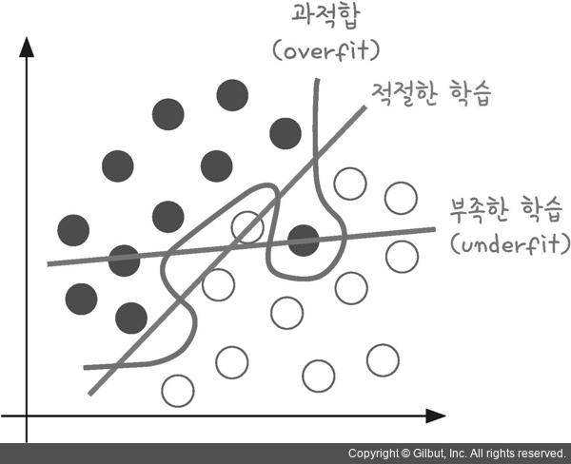
02.
Overfitting
Why is the problem of overfitting?
과적합은 학습 데이터에 대한 Loss는 감소하지만 실제 데이터에 대한 Loss 는 증가하는 경우를 말한다.

Slide 7
02.
Overfitting
Why is the problem of overfitting?
계속 학습을 진행해도 Accuracy가 증가하지 않는다.
train data를 정확하게 분류해도 실제 데이터( test data )를 분류하지 못하면 사용할 수 없다.

Slide 8
02.
Overfitting
When does overfitting occur?
1. Epoch가 너무 많을 경우
특정 데이터를 가지고 학습을 1000회 한다고 가정해보자. 계속 반복하면 특정 데이터만 정확하게 분류하는 복잡한 모델이 생성된다.
2. 신경망이 매우 깊고 복잡한 경우
신경망의 Layer가 깊고 복잡 할 수록 분류 모델이 복잡해진다.
3. 편향된 학습 데이터가 존재하거나 학습데이터가 적은 경우 ( = 표본의 대표성이 없는 경우 )
학습 데이터가 실제 데이터의 특성을 반영하지 못하는 경우 발생한다.
예를 들어 전 국민이 좋아하는 배우를 알고 싶다고 할 때 20대와 30대만을 표본으로 뽑는다면 전국민이 좋아하는 배우를 알 수가 없다.
4. feature가 매우 많은 경우
Feature가 많아질 수록 차원이 증가하게 된다.

Slide 9
02.
Overfitting
Solution
1. 데이터를 많이 수집한다.
데이터가 많으면 training set, validation set, test set으로 나누어서 학습할 수 있고, 영역별 데이터의 크기도 커지기 때문에 overfitting 확률이 낮아진다.
달리 생각하면 과적합을 판단하기가 쉬워지기 때문에 정확한 모델을 만들 수 있다고 볼 수도 있다.
2. Feature의 수를 줄인다.
서로 비중이 다른 feature가 섞여서 weight에 대해 경합을 하면 오히려 좋지 않은 결과가 나왔었다. 그래서, feature 갯수를 줄이는 것이 중요한데, 이 부분은 deep learning에서는 중요하지 않다. Deep Learning은 sigmoid 대신 LeRU 함수 계열을 사용하는 것도 있고 바로 뒤에 나오는 dropout을 통해 feature를 스스로 줄일 수 있는 방법도 있기 때문이다.
3. Regularization
Regularization을 사용하면 weight가 커지지 않기 때문에 선이 구부러지는 형태를 피할 수 있다.

Slide 10
03
Regularization

Slide 11
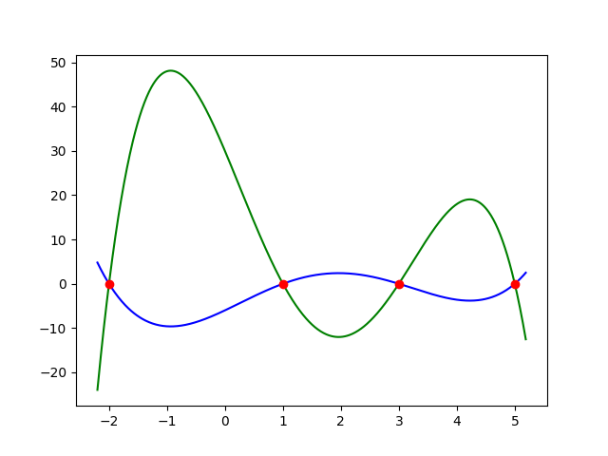
03.
Regularization
Purpose
Regularization은 복잡한 모델을 비교적 단순하게 만들어준다.
Regularization은 딥러닝 성능 향상에 큰 영향을 미쳤다.

Slide 12
03.
Regularization
Solutions
L2 Regularization
Dropout
Ensenble
Batch Normalization

Slide 13
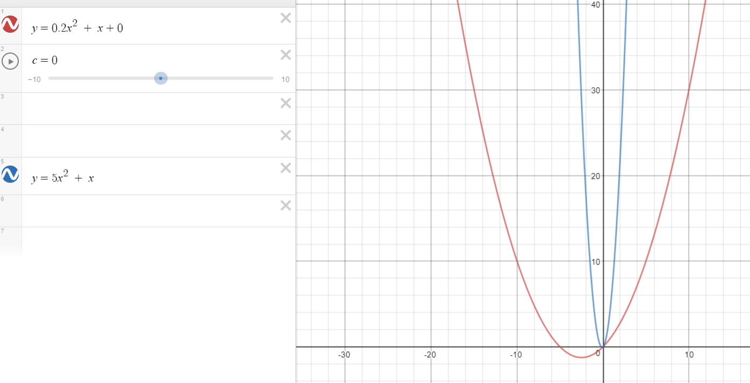
03.
Regularization
L2 Regularization
가중치가 크면 그래프가 복잡해진다.

Slide 14

03.
Regularization
L2 Regularization
빨간 박스 값이 커질 수록 W+ 값이 감소하게 된다.
현재의 W가 크면 클수록 빨간 박스 값이 커지게 된다.
즉, L2Regularization을 거치면 가중치가 작아지게 되는 것을 알 수 있다.

Slide 15
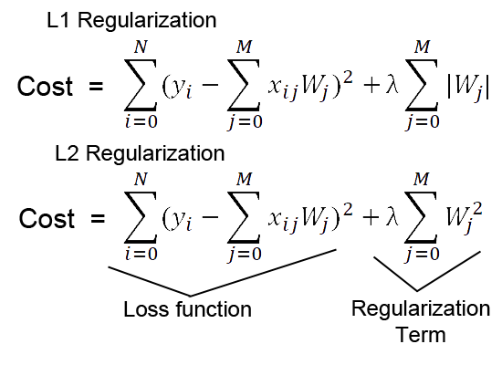
03.
Regularization
L2 Regularization
오버 피팅은 가중치가 커서 발생하는 경우가 많기 때문에 가중치가 클 수록 큰 패널티를 부과하여 오버 피팅을 억제 시킨다.

Slide 16
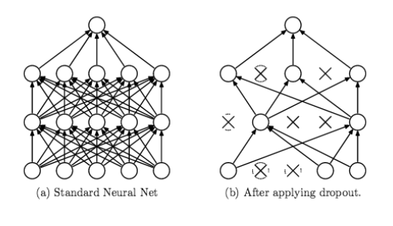
03.
Regularization
Dropout
Dropout은 feed forward 때에 랜덤하게 뉴런의 연결을 끊어버리는 방식이다.

Slide 17
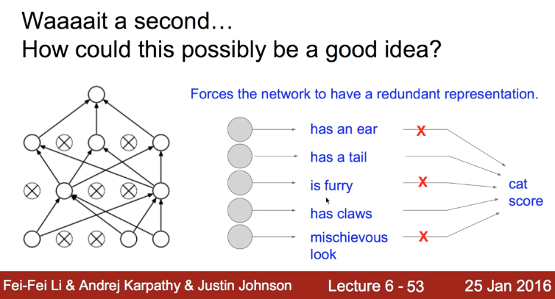
03.
Regularization
Dropout
사공이 많으면 배가 산으로 간다.
전문가가 너무 많은 것보다 적당할 때 균형 잡힌 결과가 나올 수 있다.
Random하게 이루어지기 때문에 ENSEMBLE 효과라고 생각해볼 수도 있다.
특정 outlier 뉴런을 죽이고 실험해보기 때문에 더 좋아질 수도 있다.

Slide 18
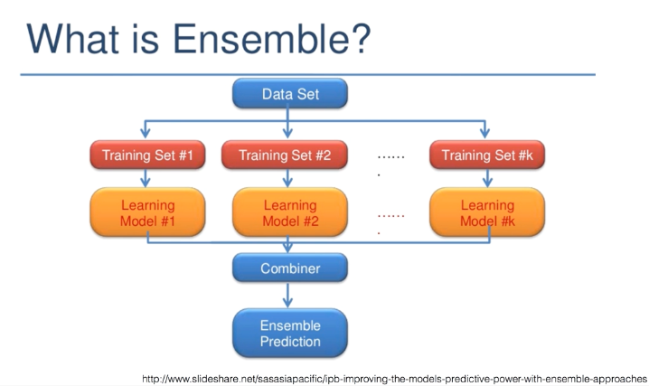
03.
Regularization
Ensemble
비슷한 구조의 네트워크 여러 개를 준비해 따로 학습시키고, 실제 분류때는 여러 개의 출력을 평균내어 답한다.

Slide 19
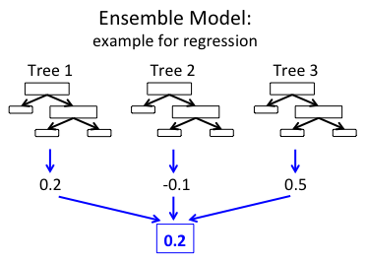
03.
Regularization
Ensemble
앙상블은 드롭 아웃과 유사하다.
왜냐하면 드롭 아웃에서 특정 뉴런들을 값을 0으로 설정하는 행위가 매번 다른 모델을 학습시키는 것으로 해석 가능하기 때문이다.

Slide 20
04
Batch

Slide 21

04.
Batch
Defenition
Batch Size는 한번 학습시킬 때 몇 개의 데이터를 넘겨줄지를 의미한다.
만약 1000개의 데이터가 있고 Batch Size를 10으로 준다고 가정하면 100번 반복해 학습을 진행한다.
많은 딥러닝 알고리즘이 mini batch SGD를 사용한다.

Slide 22
04.
Batch
Why we use Backpropagation?
1. 학습 시간
하나의 데이터에 대해서 학습을 진행하고 weigh를 조정하면 너무나도 많은 시간이 걸린다.
그래서 Batch로 묶어 학습 횟수를 줄이는 방법을 사용한다.
2. Big Batch Size
배치 사이즈를 크게 하면 학습 시간이 단축된다. 그리고 고사양의 병렬처리 컴퓨팅 기능이 필요하다.
3. Small Batch Size
Generalization performance가 좋아진다. Training stability가 좋아진다. 즉, 보다 넓은 범위의 learning rate로 학습이 가능하다.

Slide 23
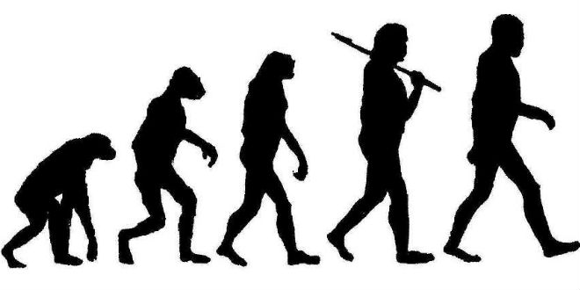
04.
Batch
Epoch
Epoch는 학습용 전체 사진을 한 번 사용했을 때 1 Epoch 진행 되었다고 한다.
만약 1000개의 데이터가 있고 Batch Size를 10으로 준다고 가정하면 100번 반복해 학습을 진행한다.
1 Epoch = 1000 Data = 10 * 100 ( Iteration )

Slide 24
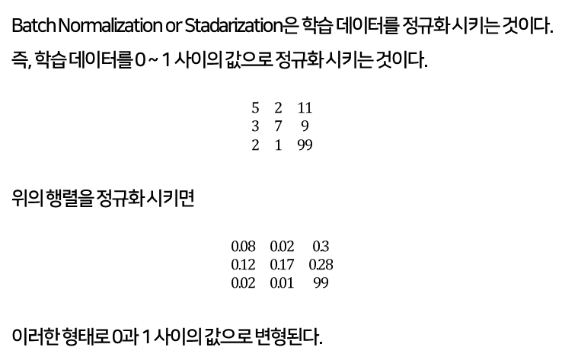
04.
Batch
Batch Normalization
Batch Normalization or Stadarization은 학습 데이터를 정규화 시키는 것이다.
즉, 학습 데이터를 0 ~ 1 사이의 값으로 정규화 시키는 것이다.
$$\begin{matrix}5 & 2 & 11 \\ 3 & 7 & 9 \\ 2 & 1 & 99\end{matrix}$$
위의 행렬을 정규화 시키면
$$\begin{matrix}0.08 & 0.02 & 0.3 \\ 0.12 & 0.17 & 0.28 \\ 0.02 & 0.01 & 99\end{matrix}$$
이러한 형태로 0과 1 사이의 값으로 변형된다.

Slide 25
04.
Batch
Effect
극단적인 Input에 대해 영향을 덜 받는다.
즉, 학습의 안정성이 높아진다고 할 수 있다.
Weight값이 안정되며 정규성 혹은 일반성을 가지게 된다.

Slide 26
05
Exercise

Slide 27
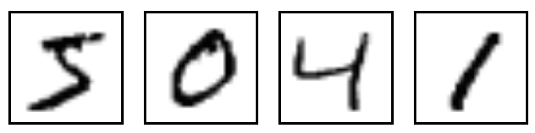
05.
Exercise
MNIST Classification
MNIST는 간단하고 대표적인 Computer Vision 데이터 셋이다.
해당 데이터셋은 이미지와 라벨이 매겨져 있다.

Slide 28
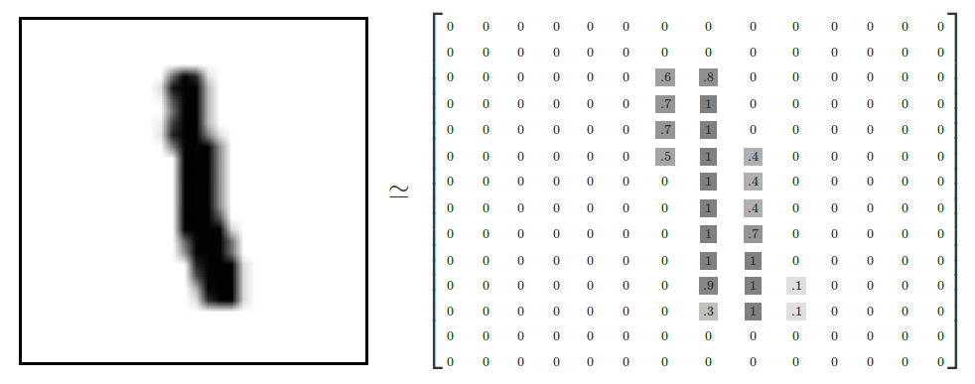
05.
Exercise
MNIST Classification
위와 같이 28 x 28 형태로 구성되어져 있다. ( 그러나 내부 숫자는 0 ~ 255로 구성되어져 있다 )

Slide 29
Thank you
By Lee

